Slide 1
Генериране на схема за турнир
Александър Филисян 1 курс информатика

Slide 2
Използвани принципи и шаблони за дизайн
При разработката на проекта, основен приоритет е било спазването на качествения код, съобразен с ООП парадигмите
Файловете са разделяни по класове, като всеки има хедър и цпп част.
Използвани са два дизайн патерна:
Композиция
Фабрика за обекти, която да връща типа на наследявания клас по въведен параметър

Slide 3
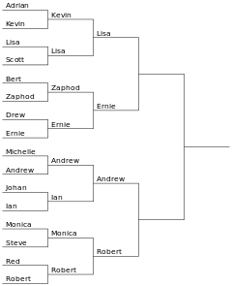
Елиминации

Slide 4
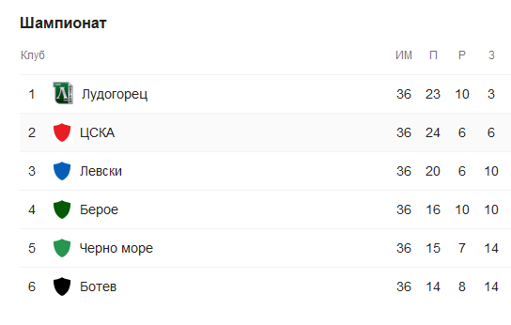
Всеки срещу всеки

Slide 5
Основни предимства на проекта
При схемата всеки срещу всеки има възможност да бъде добавено време между срещите, в случай че спортистите се изморят.
Валидация на отборите при схема на елиминации- проверява се дали числото е степен на двойката, за да може дървото да е балансирано.
Схемата е изработена по имена на мачовете, защото в противен случай ние трябва да въвеждаме всички отбори и да избираме за всеки един мач победител

